Slide 1
장애인 사회복지와 낙인
발표자 : 김주영
ppt : 박예빈,최수연 자료조사 : 이승래
장애인사회복지론 발표자료
Slide 1 /
14

Slide 2








목차 (Table of Contents)
01. 인간의 존엄성
장애를 바라보는 시대적/역사적 관점의 변화와 권리 주체로서의 가치 재정립
02. 사회적 낙인의 범주
신체적 기형, 개인적 결함, 집단적 낙인의 개념 분석 및 한국 사회 차별 실태
03. 낙인과 인식개선
편견과 낙인을 해소하기 위한 3대 인식개선 전략 및 제도적 효과 추이
장애인사회복지론 | 목차
Slide 2 /
14

Slide 3
01. 인간의 존엄성
장애를 바라보는 시대별 관점과 패러다임의 변화상
장애인사회복지론 | 인간의 존엄성

Slide 4

역사로 보는 장애 관점의 흐름
근대 (17~19c)
격리와 통제
산업혁명기 시설 수용 격리와 의학적 치료 모델 지배
현대 후반기~현재
자립과 장벽 해소
자립생활(IL) 전개 및 사회 구조적 물리·인식 장벽 극복
고대 ~ 중세
배제와 동정
생존권 부재 속 종교적 시혜와 자선에 의존
현대 전반기
인권과 정상화
세계인권선언 기반 복지권 확립 및 지역 통합 가치 대두
장애인사회복지론 | 인간의 존엄성

Slide 5

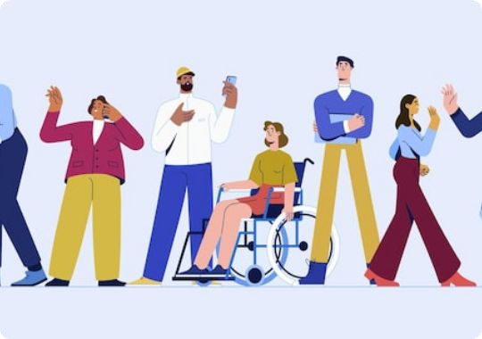
현대적 의미의 인간 존엄성 가치
권리의 주체로서의 패러다임 전환
시혜와 자선에서 천부적 권리로
장애인은 단순한 동정의 대상이나 일방적인 시혜성 수혜자가 아닙니다. 역사적 발전을 거치며 확립되었듯, 존재 자체로 대등하고 완전한 인간 존엄의 권리 주체입니다.
Google User Content
사회 구조적 배제와 결함의 해소
개인의 '치료 대상'에서 '사회적 해결'로
인간 존엄성의 완성은 개인의 신체 손상을 치료해야 할 '결함'으로 보는 의료적 관점에서 벗어납니다. 환경에 기인한 사회적·물리적 장벽(Barrier)을 정비해 나가는 것이 존엄성의 핵심 과제입니다.
장애인사회복지론 | 인간의 존엄성

Slide 6
02. 사회적 낙인의 세 가지 범주
개인에게 주어지는 외형적, 성격적, 집단적 고정관념
장애인사회복지론 | 사회적 낙인

Slide 7


신체적 기형 및 개인적 결함 낙인
신체적 낙인 (Abominations)
개념 : 육체적 다름을 향한 거부감
눈에 보이는 장애, 흉터, 외견상 특징 때문에 부정적 판단을 내리는 것입니다. '정상 신체' 범주를 규격화한 데서 옵니다.
Google User Content
사례 : 안면 화상 소지자에 대한 불이익
심한 상흔이 있는 사람은 취업 시 면접 등에서 공공연한 불이익을 당하며, 길거리에서 대놓고 시선을 피하거나 쳐다보는 행동 자체가 신체적 낙인의 일종입니다.
개인적 결함 낙인 (Blemishes)
개념 : 개인의 '의지 부족'으로 탓하는 시선
정신질환이나 과거의 불우한 이력을 '개인의 나태함' 혹은 '도덕적 자업자득'으로 간주하는 배타적 낙인입니다.
사례 : 정신질환자에 대한 위험성 편견
치료 대상인 조현병, 우울증 환자를 "잠재적 가해자"로 매도하여 이들이 질환을 숨기고 병을 악화시키는 악순환을 만듭니다.
장애인사회복지론 | 사회적 낙인
Slide 7 /
14

Slide 8


집단적·종족적 낙인의 범주
집단적·종족적 낙인 (Tribal Stigma)
개념 : 집단적 고정관념과 상속성
개인의 구체적인 행동이나 잘못과 아무런 상관없이, 본인이 속한 국적, 인종, 종교, 가문 혹은 특정 정체성 때문에 연대책임 형태의 멸시와 지탄을 받게 되는 사회적 낙인입니다.
Google User Content
이러한 낙인은 부모로부터 자녀에게 대를 이어 상속된다는 독특하고 강력한
파괴적 고착화 특징을 가지고 있습니다.
현대적 대표 사례
사례 : 특정 국적 및 외국인 노동자 편견
특정 저개발 국가에서 온 노동자 집단 전체에 대해 "범죄율이 높고 비위생적일 것이다"라고 일반화하여, 개인의 성실성과 무관하게 배타적으로 격리하고 차별하는 현실입니다.
장애인사회복지론 | 사회적 낙인
Slide 8 /
14

Slide 9
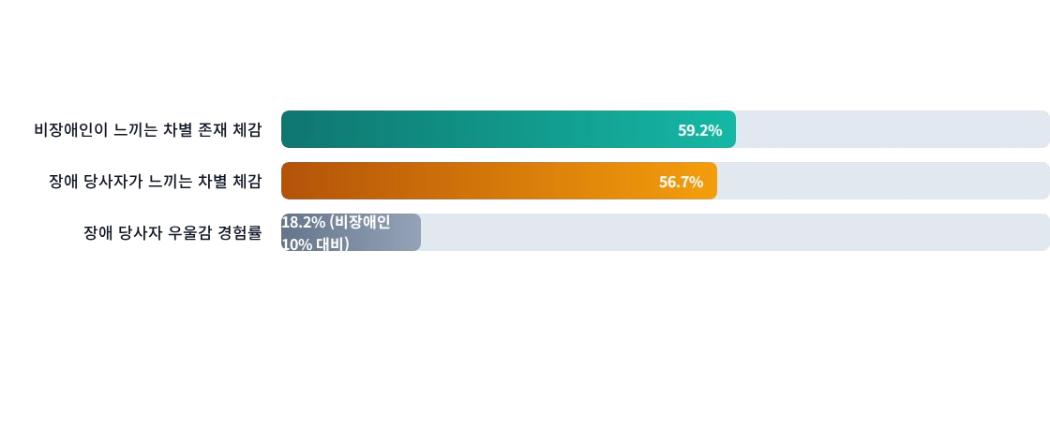
통계로 보는 한국 사회의 차별 수준
장애인사회복지론 | 실태 조사
Slide 9 /
14

Slide 10
03. 사회적 낙인에 관한 인식개선
인식의 전환을 통해 차별 없는 사회 공동체를 만드는 대안
장애인사회복지론 | 인식 개선

Slide 11









사회적 낙인의 극복을 위한 3대 전략
동정에서 '평등'으로
인프라 & 인식개선
장애를 불행이 아닌 다채로운 '개인 특성'으로 인식하도록 의무 교육을 확장합니다. 베리어프리 디자인을 정착하여 장애를 결함으로 보지 않는 환경을 세웁니다.
비난에서 '치료'로
정명(正名)과 지지
'정신분열증'을 현악기 고르듯 다스린다는 뜻의 '조현병(調絃病)'으로 고쳐 부르듯 순화어를 도입합니다. 재정착과 고용 재활을 돕는 법적 구호망을 넓혀 복귀를 지원합니다.
장벽을 넘는 '공존'
상호문화와 혐오 방지
'집단 대 집단'이 아닌 '사람 대 사람'으로 만날 접점을 늘립니다. 미디어 보도에서 불필요한 이주민 국적 명시를 삼가며 일반화의 오류를 방지합니다.
장애인사회복지론 | 인식 개선

Slide 12
인식 개선 제도 도입 및 효과 추이
2021년 - 제도 강화
시스템 안정화를 거치며 공공·학교 이행률 32.8% 도달
2024년 - 제도 안착
실적점검 결과 32.3% 이행률로 반등하며 사회 안전망 정착
2019년 - 의무 도입
장애인식 개선교육 의무 이행률 64.3%로 시발점 구축
2023년 - 대면 교육
대면 교육 의무화 재정비를 위해 일시 과도기 발생 (83.3%)
장애인사회복지론 | 인식 개선

Slide 13
경청해 주셔서 감사합니다.
인간의 존엄은 서로의 차이를 평등하게 마주할 때 비로소 발현됩니다.
질의응답 (Q&A)
장애인사회복지론 | Q&A

